Slide 1
«В шахматном королевстве»
Подготовила: Сыртланова Л.Ф.
г. Когалым 2022г.

Slide 2
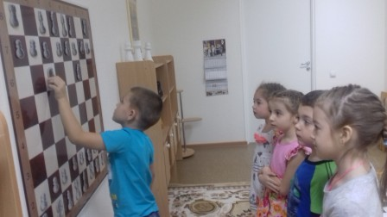
Цель:
Познакомить родителей с приемами, способствующими формированию навыков игры в шахматы у детей старшего дошкольного возраста.

Slide 3
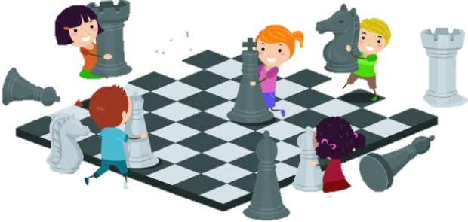
Задачи:
Познакомить участников мастер-класса с игровыми ситуациями, способствующими формированию и развитию интереса детей к игре в шахматы.
Представить шахматные фигуры, их позиции и способы передвижения.
Формировать умение играть в шахматы через ознакомление с правилами игры, обыгрывание этюдов.

Slide 4
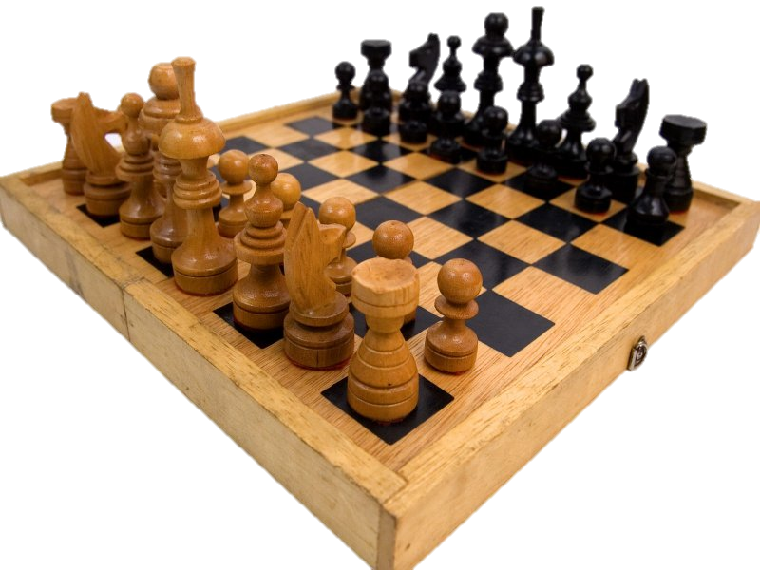
«Шахматы – нечто большее, чем просто игра. Это интеллектуальное времяпрепровождение, в котором есть определённые художественные свойства и много элементов научного. Для умственной работы шахматы значат то же, что спорт для физического совершенствования: приятный путь упражнения и развития отдельных свойств человеческой натуры…»
Рауль Капабланка.

Slide 6
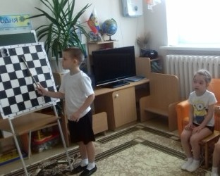

Slide 7
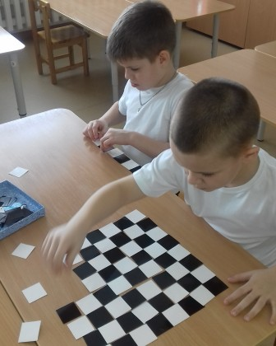
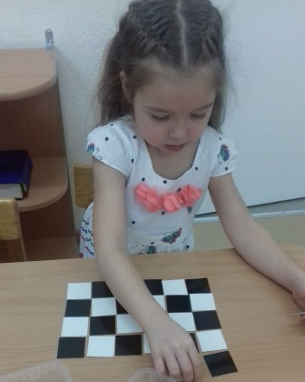

Slide 8
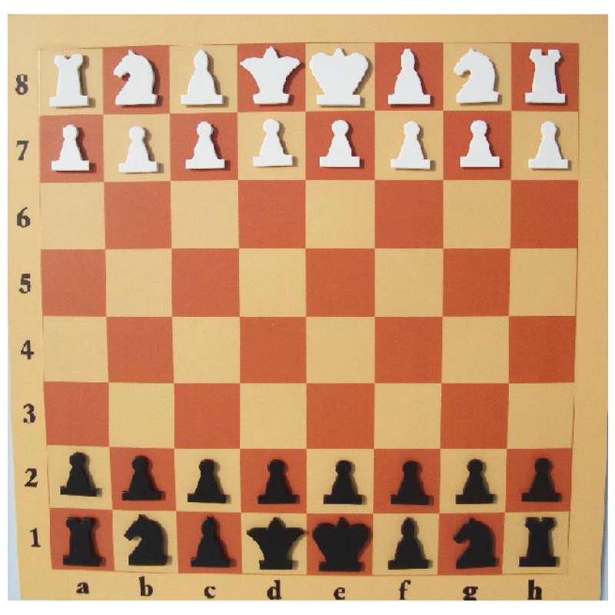

Slide 9
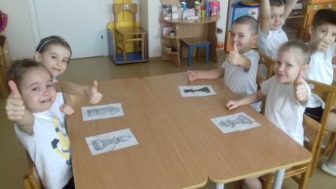
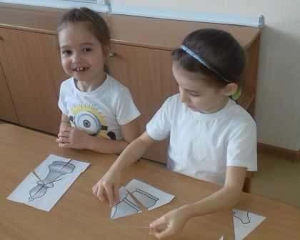
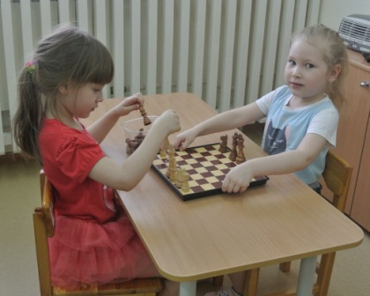

Slide 10
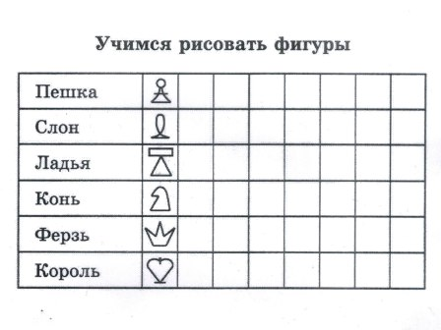
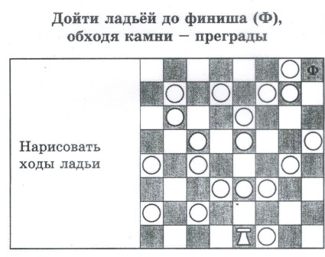

Slide 11
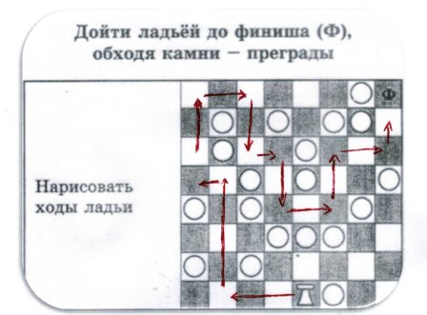

Slide 12
Ша́хматный этю́д (от фр. étude, буквально — изучение, исследование) — составленная шахматным композитором позиция, в которой одной из сторон (обычно белым) предлагается выполнить задание (выиграть или сделать ничью) без указания количества ходов, необходимых для достижения этой цели. Шахматист, составляющий этюды, называется этюдистом.

Slide 13
Выиграй белыми на фрагментах доски (белые и черные ходят поочередно; побеждает тот, кто побьет обе ладьи противника).

Slide 14
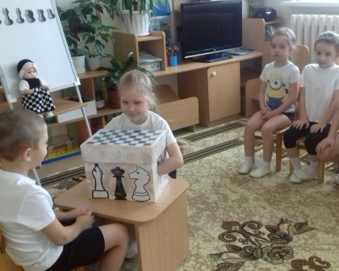

Slide 15
Этапы обучения игре в шахматы:
Знакомство с шахматной доской.
Знакомство с фигурами и пешками.
Обучение правилам шахматной игры.
Решение шахматных задач и этюдов.
Игра в шахматы.

Slide 16
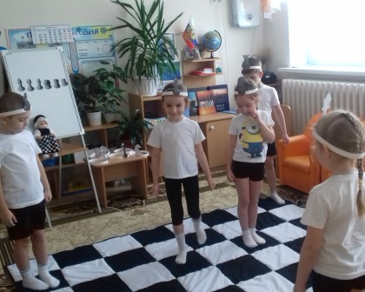
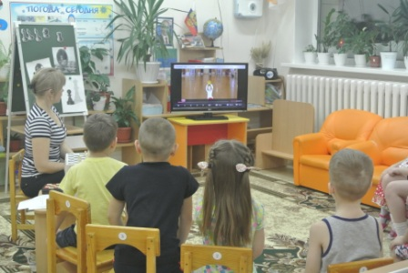
Превращение пешки
Шахматный турнир

Slide 17
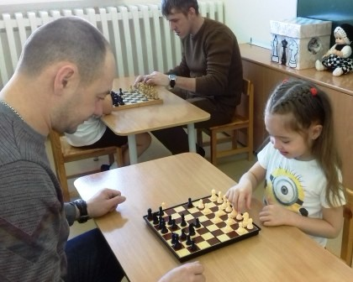
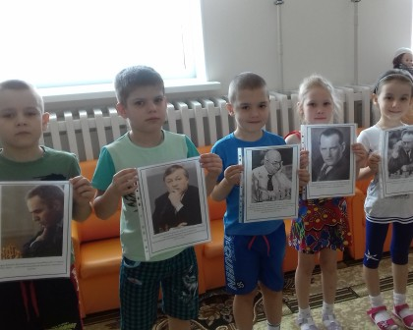
Знакомство с выдающимися шахматистами
Игра с родителями

Slide 18
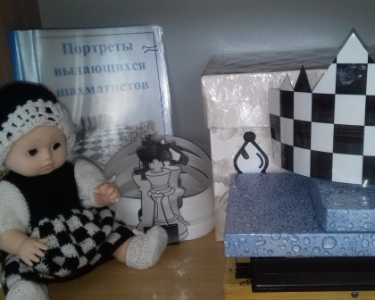
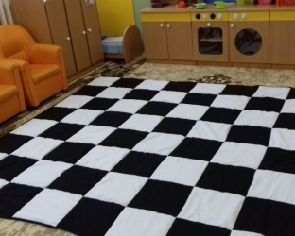
Предметно -пространственная среда группы

